Slide 1
大學部專題研究進度報告 (Weekly Meeting)
基於多變量 Transformer (TranAD) 之
跨 ETF 歷史聯動慣性建模與結構性異常偵測
Normal Pricing Dynamics & Cross-ETF Structural Anomaly Detection
使用技術：Python, PyTorch, TranAD, GARCH / GJR-GARCH, XAI Attribution
參考文獻：JRFM (2026), Tuli et al. (VLDB 2022), He & Zhao (2019)

Slide 2

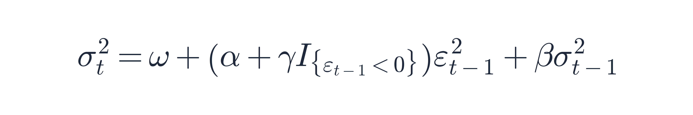

一、 計量波動率特徵建模：GARCH(1,1) 與非對稱 GJR-GARCH
對應程式碼：src/features/garch_volatility.py (QMLE 參數估計與無前視偏差特徵遞迴外推)
1. 對稱波動率模型：GARCH(1, 1)
• 捕捉金融時間序列之波動率聚集群（Volatility Clustering）
• 假設正負報酬衝擊對未來波動度影響對稱：
2. 非對稱槓桿效應：GJR-GARCH(1, 1)
• 引入指示函數捕捉空頭下跌時波動劇增之槓桿效應（Leverage Effect）
• 平穩性約束：α + β + γ/2 < 1：
3. 防範前視偏差（Look-ahead Bias Prevention）之特徵標準化與殘差萃取
• 嚴格僅使用訓練集（Train Set）估計參數 (μ, ω, α, γ, β) 與標準化統計量，向後遞迴計算條件波動度 σ_t 與標準化殘差 z_t：

Slide 3
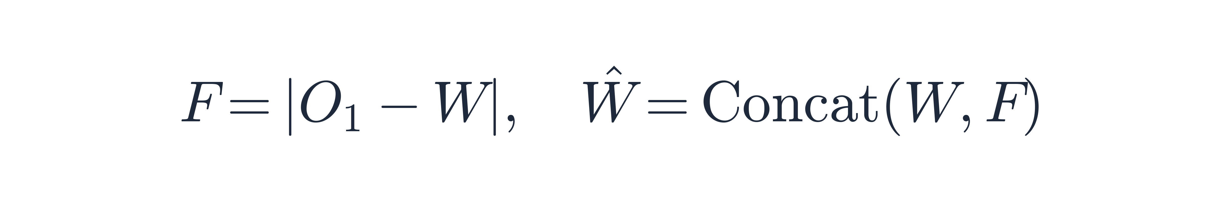

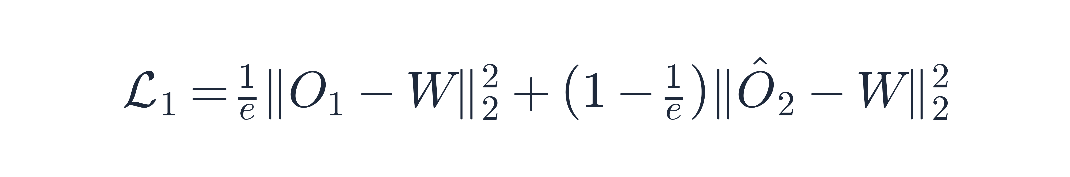
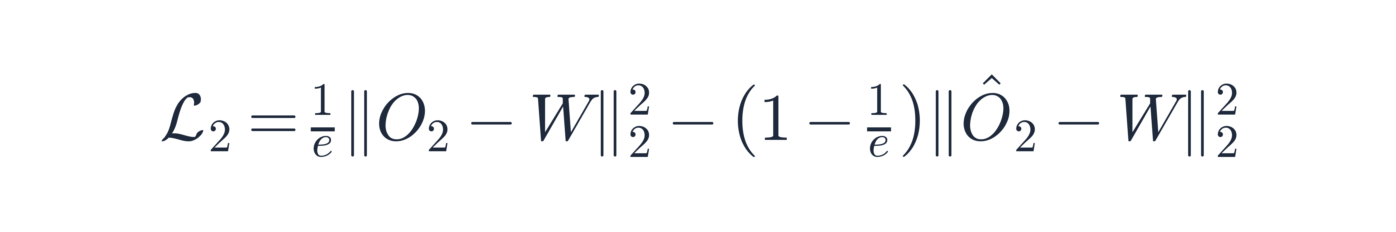
二、 核心架構：TranAD 雙階段自條件與演化對抗損失
對應程式碼：src/models/tranad.py & src/utils/attribution.py
Phase 1：自條件焦點分數 (Focus Score)
• 第一階段先以全零焦點向量重建視窗 O₁，計算初步重建殘差作為注意力引導訊號 F，放大跨 ETF 解耦之微小異常：
推論階段：Frobenius 範數異常分數與 XAI 歸因
• 綜合兩階段視窗重構誤差計算每日異常分數 s_t，並擷取觸發日各板塊誤差佔比進行戰犯歸因：
Phase 2：演化式雙解碼器對抗訓練 (Evolutionary Adversarial Loss, w = 1/e)
• Decoder 1 最小化兩階段重構誤差 (L₁)；Decoder 2 透過對抗懲罰放大焦點條件重構與常態重構之差異 (L₂)：

Slide 4
三、 本週研究進度、目前瓶頸與請教老師的方向
對應文件：docs/progress.md
✅ 本週完成事項
1. 文獻精讀與複現 (JRFM, 2026)：
完成 GARCH(1,1) 與 GJR-GARCH QMLE 估計，驗證 TranAD 跨波動率規格高度共識 (Jaccard > 0.85)。
2. 跨板塊 ETF 聯動模型 (SPY, QQQ, XLF, XLE, XLV, XLI)：
實作 K=30 滑動視窗與因果遮罩 (Causal Mask)，並將 Decoder 改為 Linear 層以適應金融無界特徵。
3. 跨板塊異常歸因分析 (XAI Attribution)：
拆解異常日各板塊重構誤差貢獻度，自動診斷「宏觀系統性風險」或「特定板塊結構性破裂」。
4. GitHub 專案結構化整理：
完成模組化程式碼 (src/, experiments/, docs/) 與實驗數據匯出。
💡 目前遇到的瓶頸與請教方向
1. 驗證集 (2019–2021) 極端值墊高門檻問題：
• 現況：2020 疫情熔斷導致驗證集門檻過高，測試集出現漏報。
• 已嘗試：改採純淨訓練集 (2010–2018) 之 98th 百分位數。
• 請教老師：是否建議改用「滾動動態門檻 (Rolling Quantile)」或極端值理論 (POT)？
2. 金融厚尾分佈與訓練穩定度：
• 現況：已改用 Linear Decoder 解決無界特徵問題。
• 請教老師：輸入特徵除 Z-score 外，是否建議測試 RobustScaler 降低離群值干擾？
3. 從「單日異常點」延伸至「異常事件 (Anomaly Event)」：
• 請教老師：定義「持續性異常事件」與「跨 ETF 同步異常」時，財務實證上建議的視窗平滑準則？

